Slide 1
IDS Event Raw-Data 활용한 분석 간소화
소속팀/ 상위부서 : 서비스보안1팀 / 서비스보안실
대외비
ⓒ NAVER Corp.

Slide 2
1. 개요
목적
보안 이벤트 통계, 정/오탐 검증 강화
영향력 없는 오탐은 제외하고 확인이 필요한 이벤트에 집중하기 위해 자동화 된 영향력 검증 시스템 구축
보안 이벤트 통계, 정책 효율화 등을 위한 공격 데이터와 영향력 검증 결과 수집 및 저장
영향력 분석 간소화 및 분석 속도 향상
장비에 접속 후 확인해야 했던 Raw-data를 ESM에서 바로 확인 및 Replay하여 영향력 분석 간소화 및 속도 향상
활용 목표
정/오탐 검증 강화
자동으로 분석이 가능한 규칙를 선별하고 영향력 검증 시스템에 적용하여 영향력 없는 이벤트 제거 (대상 규칙의 약 40% 감소 기대)
자동 분석 후 트리거 된 영향력 확인이 필요한 이벤트에 집중
보안 이벤트 통계
트리거 된 모든 이벤트와 자동 영향력 분석 결과를 저장하여 시각화 된 보안 이벤트 정보 제공
영향력 분석 간소화 및 분석 속도 향상
ESM으로 수신 된 Raw-data를 장비에 접속하지 않고 영향력 분석 및 공격 유형에 맞는 POC 재생
HTTP 패킷에 대해 Raw-data를 즉시 Replay하여 영향력 확인
Bruteforce, Scan 및 POC가 확보된 된 공격 유형의 경우, 실제 서비스에 영향을 주지 않도록 POC를 이용하여 영향력 확인

Slide 3
2. 활용계획
ARA(Automatic Raw-data Analysis) – 영향력 검증 자동화 모듈
선별된 상관이벤트를 기준으로 Base 이벤트의 공격 유형별 자동으로 영향력 확인
Web Scan / HTTP Attack : HTTP Request / Response Code
Webshell / Gain info: Web Screenshot(추후 계획)
Malware : Fireeye / VT / CC Sandbox Data(추후 계획)
RR DB(Raw result DB)
탐지된 이벤트의 Raw-data 정보 영향력 분석결과 수집
탐지된 이벤트의 정보와 응답 결과
수집된 결과로 이벤트 분석에 대한 보조 정보 제공
오탐이 다수 발생하는 이벤트의 Raw-data 확보로 정책효율화에 활용
공격 추이 및 형태에 대한 통계자료 제공(공격 Data 컬럼 별 수집 )
ARA에서 공격 정보를 실시간으로 DB 조회하여 관련 정보 제공
ReAPI - 영향력 확인 간소화 모듈 (추후 진행)
API 활용한 이벤트 재생
IAC 서버에 API App를 기능을 추가
ESM 통합 명령을 통해 Raw-data를 전송하여 재생 검증 진행
각 공격 유형별 POC 데이터 활용
Bruteforce, Scan 등의 행동 기반에 공격 형태에 대한 효율적인 영향력 분석
POC가 확보된 이벤트를 선별하여 Raw-data 정보를 토대로 취약점에 맞는 POC 재생하여 영향력 확인

Slide 4







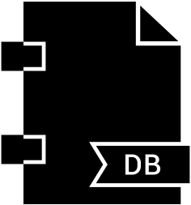


3. 구성도
외부망
TESS
ESM
4
3
console
ARA
5
connector
2
2019년 적용
2020년 적용
1
 | 설명
1 | 상관이벤트와 Raw-data 전송
2 | Raw-data가 있는 이벤트 전송
3 | Re-API 실행
4 | Raw-data 기반 영향력 확인
5 | 영향력 확인 결과 전송
6 | 확인이 필요한 경우 상관 이벤트 발생
7 | 이벤트 예외처리
8 | 분석 보고서 수집
9 | 관제 IOC 저장
6
9
RR DB
7
9
SOC
통계 분석 시스템

Slide 5
4. 2팀과 시스템 통합
유효성 검증 시스템 (2팀 사용중인 시스템) 1) 기능 - SOC 이벤트 발생 시 TESS DB Data 파싱 후 재생 검증을 실시, 결과 값 View, 반자동으로 ESM 에서 예외 처리 할 수 있는 기능 지원 - 실제 상관 이벤트 및 SOC 티켓 발생 이벤트에 영향을 주지 않음. 분석 보조 도구에 가까움. 2) 처리 Flow - SOC 이벤트 발생 -> 이벤트 ID 값 기준 TESS DB 값 파싱 -> 이벤트 재생 검증 진행 -> Response 값 View -> 반자동 예외처리 기능
ARA 모듈 시스템 1) 기능 - ESM으로 인입되는 이벤트의 Raw-Data를 기준으로 이벤트 재생 및 모듈화 검증 실시, 검증 결과를 통해 신규 상관 이벤트 발생, 결과 값 View, ELK 통계 지원, 추후 자동 차단 시스템과의 연계 및 자동/반자동 예외처리 기능 지원 예정 2) 처리 Flow - ESM 상관 이벤트 발생 -> 재생&모듈화 검증 실시 -> DB 저장& 통계 구성 -> 신규 상관 이벤트 발생 (추후 개발/적용) -> 통계 값을 활용한 자동/반자동 예외처리 – 자동 차단 시스템 연계 - 상관 규칙 및 SOC 이벤트 발생 건을 핸들링을 함 → 분석 간소화/자동화 도구 로 볼 수 있음.
ARA <> 유효성 검증 시스템 통합 1) 필요 과제 - 기획단계에서의 구조적인 차이 -> 2팀 ESM으로 Raw-Data를 받을 수 있도록 협의가 필요 - 단순 분석 보조 도구가 아닌 실제 이벤트를 핸들링하므로 업무프로세스 등을 라인 CERT와 협의 필요

Slide 6
5. 진행 현황
ESM 연동 현황
ARA_DBAgent <-> RR DB 간에 커넥션 문제가 발생하여 벤더 사 문의 및 원인 파악 진행 * 벤더 측에서 기술 지원 불가 통보, 임시로 DB 쿼리문 변경 진행(부하 감소 방향)
* Response 데이터 최대 사이즈 4000byte로 고정하여 DB에 저장 -> ESM에서 약 5000Byte까지 파싱 가능, 부하감소를 위해 사이즈 고정 * 이슈 추가 발생 시 DB 데이터를 파일 저장하여 Agent 에서 파싱하도록 변경 예정, 벤더측 및 담당자와 논의 중
➔ 사이즈 고정 수정 이후 현재까지 커넥션 문제 확인되지 않음.
ARA 기능 구현&유지보수
기본적인 아키텍쳐 구현 및 트러블 슈팅 완료.
- 모든 데이터 DB 저장 구현 완료, DB Join 페이지 생성하여 필요한 정보만 ESM에서 파싱 하도록 구현 완료 + 모든 Request 패킷을 헤더별로 분리 저장 구현, 향후 ELK 를 통해 통계 생성 가능
- 외부 IAC서버 활용 및 API 기능을 통한 트래픽 릴레이 구현 완료
- logstash <-> API <-> ARA 세션 연결 횟수 제한으로 인한 link Down 현상 확인 및 개선 작업 진행
* 내부 API 서버 컨테이너 이중화, 라운드로빈 방식으로 로드밸런싱 되도록 변경하여 세션 문제 개선 TEST 중
- 모듈화, ESM 자동 예외처리 및 활성리스트 추가 등의 부가적인 기능 구현은 Stop(업무 투입 이후에 순차적으로 개발 예정)

Slide 7
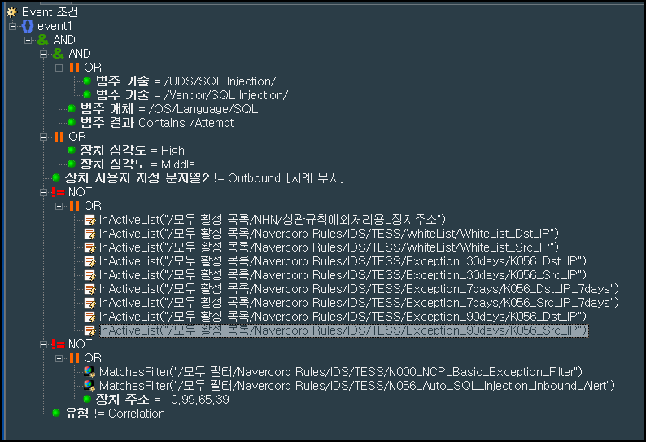
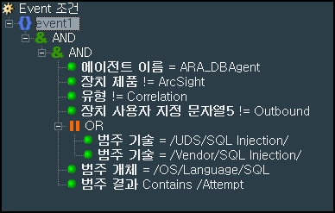
5. 진행 현황 – 전용 상관규칙
정책 선별
총 4개의 상관 정책을 생성, 정/오탐 통계 및 트러블 슈팅 진행
- phpMyAdmin_Login_Attempt -> 모듈화 완료
- nj_RAT_Response -> 모듈화 완료
- SQL_injection_Union_select 외 SQL injection 관련 Inbound 정책 - XSS_http simple cross site scripting 외 XSS 관련 Inbound 정책
ARA 규칙 구성
기존 상관 규칙은 범주화를 활용, 카테고리 별로 세분화된 Base 정책에 따라 1:N 형태로 상관 규칙 동작
ARA 상관 규칙 또한 범주화를 적용, 기존 규칙과 동일하게 1:N 형태로 상관 규칙 동작
범주화 활용 시 IDS event 에 대해 일일히 지정하지 않아도 되므로 추후 정책이 추가/삭제 되어도 자동 적용됨

Slide 8
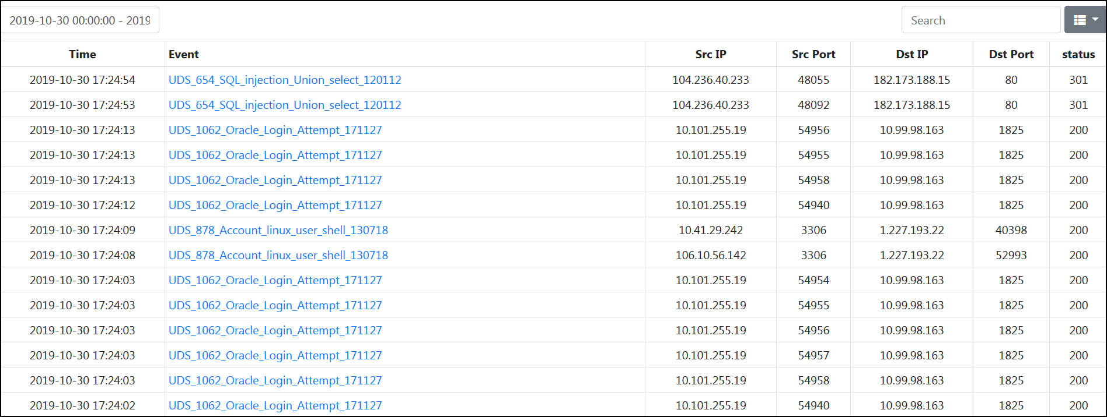
5. 진행 현황 - WEB 구성
URL : https://10.95.106.46/board/range/
RR_DB 값을 파싱, 내부 웹 페이지를 통해 분석된 이벤트 확인 가능
트리거 된 상관 규칙에 연관된 모든 이벤트 확인 가능
검증 결과 View 구성

Slide 9
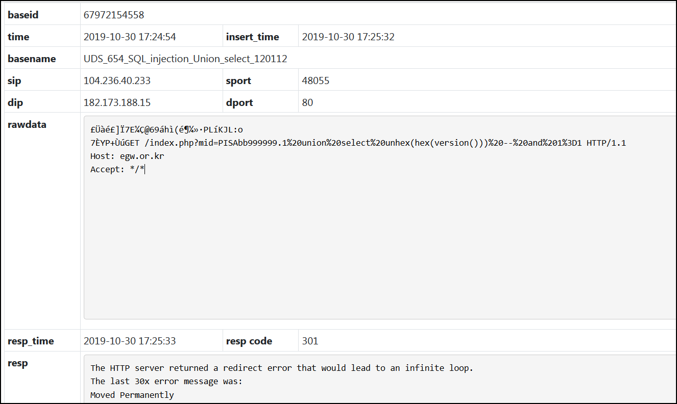
5. 진행 현황 - WEB 구성
각 이벤트별로 상세 분석 내용 확인 가능
RawData 및 Response 데이터의 경우 확인이 쉽도록 자동 디코딩 후 결과 표시

Slide 10
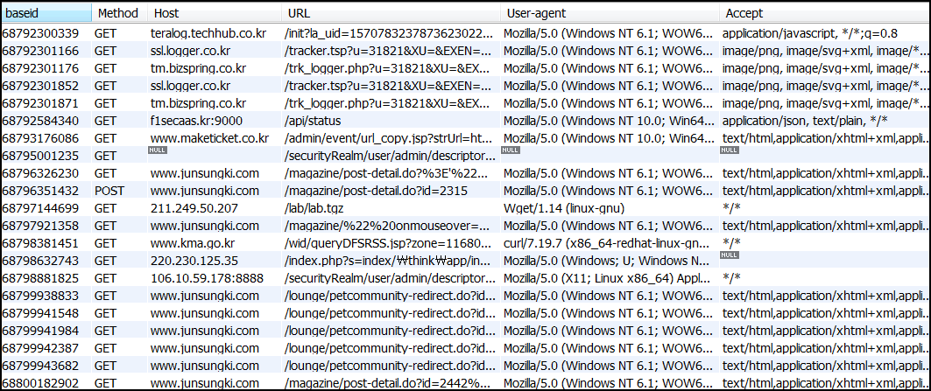
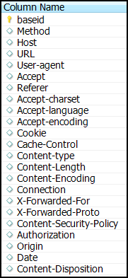
5. 진행 현황 – Request 패킷 Header Data 확보
ESM을 통해 전달되는 RawData Packet 중 HTTP 에 한하여 Header Data 확보
RR DB 내 baseid 기준 Header Line(22개) 컬럼을 생성하여 각각의 정보를 Split 후 저장&확보
추후 공격자 IP, 공격 패턴, 공격 대상 등 통계기반 Big Data로 활용 가능하며, 다양한 방향으로 관제 업무에 활용 가능 예상
HTTP Header Data
수집 Data 컬럼 (header Key)

Slide 11
6. ARA 적용 효과 측정
통계 기간 : 2019/10/30 00:00 ~ 2019/11/18 00:00(약 19일)
발생량 비교 결과
70% 감소
45% 감소
현재 운영 가능한 5개의 상관 규칙 발생량 분석 결과 기존 상관 발생량 대비 51% 감소
지속적으로 오탐률이 높은 상관 규칙을 ARA 정책으로 전환 시 이벤트 발생량이 감소에 기여 가능할 것으로 예상.

Slide 12
7. ARA 적용 범위 이슈
NCP 는 현재 바로 적용 가능
ESM 에서 IDS Raw-Data 를 받고 있으므로 바로 적용 가능
현 시점 기준 DB 스토리지 상에 큰 문제 없음.
NAVER 적용 시 가능한 시나리오 <현재 적용 불가>
ESM에 Raw-data 연동
현재 DB 스토리지 구성상 NAVER 법인의 Event Raw-Data 연동 시 문제가 생길 가능성이 매우 큼.
TESS 측에 Raw-Data 를 전송/비전송을 설정 가능하도록 개발 요청하였으나 불가능하다고 답변함. 해당 기능이 지원 가능할 경우 적용 가능할 것으로 예상.
TESS DB(ORACLE) 의 접속 권한 부여 (to ARA)
접속 권한 부여가 가능하다면 적용이 가능하나 현재 구성과 다르게 진행해야 하므로 추가 개발이 필요함.
ESM DB 용량의 효율화를 위해 NCP 도 Raw-Data 를 DB 에서 가져오는 구성 고려
LINE 적용 시 가능한 시나리오 <현재 적용 불가>
ESM Raw-Data 연동
현재 구성상 Raw-Data 직접 연동은 어려움.
특히 LINE 의 경우 멀티 디텍션이 활성화되어 있으므로 IDS 이벤트량이 많을 수 있으며 Raw-Data로 인해 문제가 생길 수 있음.
TESS DB(ORACLE) 의 접속 권한 부여 (to ARA)
접속 권한 부여가 가능하다면 적용이 가능하나 현재 구성과 다르게 진행해야 하므로 추가 개발이 필요함.
기존 유효성 검증 시스템의 경우 권한을 부여받은 상태이나 LINE CERT 에서 진행했던 건이라 ARA 에 적용 시 재진행해야함.
유효성 검증 시스템의 커버 기능 개발
현재 예외처리 기능이 개발 완료된 상태가 아니므로 추가적인 개발 기간이 필요함.

Slide 13
8. 관리방안
유지보수
유지보수 담당자 지정 및 공유
ARA 유지보수 담당자 지정(정/부) -> 개발 담당자 : 김국환 / 김남진, 관리 담당자 : 김만재 / 김관겸
작업 이력에 대해서 WIKI 및 Git 공유, 버그 리포트 운영
백업
전체 백업 주 1회(Docker 이미지 백업)
소스코드 및 DB 주 1회 백업
정책 선별 및 최적화
ESM 및 IDS 정책 선별
반기 1회 진행 정책 선별 및 예외를 진행하며, 이슈 등의 신규 정책에 대한 대응이 필요할 경우 수시로 정책 선별
선별된 정책에 대한 Deep모듈화 진행 => 단순 응답 값(200 Ok 등) 외에 추가 확인 기법 개발 및 적용
반기 1회 정책 선별 또는 모듈화 작업 시 NBP CERT / 서비스보안팀 내 공유*적용
영향력 분석 외에 추가 데이터 확보
Raw-data를 통한 분석 결과를 수집하여 공격 형태, 영향력 분석 결과, 공격 추이 등에 대한 데이터 확보
정책 최적화 및 다수 오탐 되는 이벤트를 선별하여 반기 1회 최적화 작업 진행
교육 및 가이드
신입 OJT 교육 진행
자동화에 따른 이벤트 분석능력 저하를 우려하여 신입 교육 시 관련내용 가이드
활용 가이드 제공
사용량 제한 및 분석 의견을 필수로 등록 하는 등 1차원적인 처리가 되지 않도록 조치

Slide 14
9. 이벤트 처리 프로세스
ESM console
APP
SOC/USER
기존 상관 이벤트 발생
ARA 상관 이벤트 발생
원본 데이터 전달
Logstash 수집
ESM
SOC 티켓 생성
ReAPI
확인 필요
ARA 모듈
DB
USER
영향력 확인
RR DB
ELK
결과 값 저장
통계보조 정보
결과 값 View

Slide 15
9. 장애 대응 프로세스
APP
ESM/TESS
SOC
TESS
Ⓐ
Ⓐ
Ⓒ
SOC
티켓 생성
RE API
logstash
Forwording Connector
Ⓑ
Ⓑ
Ⓑ
RR DB#1
ARA_DBAgent
ARA 모듈
Ⓑ
A. 원본 Data
B. 검증 Data
C. 티켓 Data
장애 인지(2가지 조건 Join 규칙)
B 구간 이벤트가 1/10분 이상 미 발생 시 ARA 이벤트 미수신 싱관 트리거
* ARA_DBAgent -> Forwording Connector 구간 B 구간 프로세스 별 health 이벤트 미수신 시 health 체크 상관 트리거
* 각 서버 및 프로세스 별 health info 레벨
장애 대응
관리 담당자 : Forwording Connector에 대한 SOC 티켓 발생 규칙 삭제
* Ex) (장치주소 : [ARA_DBAgent and Resp_code = 200OK] -> SOC 포워딩) 규칙 삭제
* 장애 시간동안은 기존 상관 정책으로 이벤트 인지 및 처리
ARA 개발 담당자 : B구간 별 Data 장애 발생 경로 확인 및 대응, 서버 Ping Test, DB 정합성 확인
관리 담당자 : A 또는 C 구간 Data 장애 시 유선 대응
A+B = C

Slide 16
End of Document

